Slide 1
正交试验设计
及其统计分析

Slide 2

引言
试验设计是数理统计中的一个较大的分支，它的
内容十分丰富。我们简介正交试验设计。
正交试验设计是利用“正交表”进行科学地安排与
分析多因素试验的方法。其主要优点是能在很多试验
方案中挑选出代表性强的少数几个试验方案，并且通
过这少数试验方案的试验结果的分析，推断出最优方
案，同时还可以作进一步的分析，得到比试验结果本
身给出的还要多的有关各因素的信息。

Slide 3


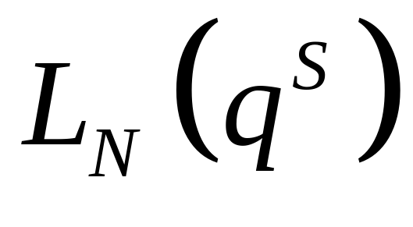

正交表的记号及含义
正交表是一种特别的表格，是正交设计的基本工具。我们只介绍它的记号、特点和使用方法。
记号及含义
正交表的列数
（最多能安排的因素个数，
包括交互作用、误差等）
正交表的代号
q
各因素的水平数
（各因素的水平数相等）
正交表的行数
（需要做的试验次数）

Slide 4
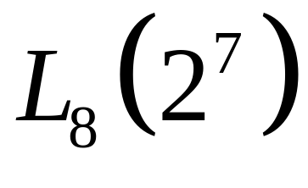
如
表示
？
表示各因素的水平数为2，
做8次试验，最多考虑7个
因素（含交互作用）的正
交表。

Slide 5
正交表的特点
1、正交表中任意一列中，不同的数字出现的次数相等；
表示：在试验安排中，所挑选出来的水平组合是均匀
分布的（每个因素的各水平出现的次数相同）
——均衡分散性
2、正交表中任意两列，把同行的两个数字看成有序数
对时，所有可能的数对出现的次数相同。
表示：任意两因素的各种水平的搭配在所选试验中出现
的次数相等
——整齐可比性
这是设计正交试验表的基本准则

Slide 6
正交试验设计的基本步骤
确定目标、选定因素（包括交互作用）、确定水平；
2. 选用合适的正交表；
3. 按选定的正交表设计表头，确定试验方案；
4. 组织实施试验；
5. 试验结果分析。

Slide 7
例1 为了解决花菜留种问题，以进一步提高花菜种
子的产量和质量，科技人员考察了浇水、施肥、病害防
治和移入温室时间对花菜留种的影响，进行了四个因素
各两个水平的正交试验，各因素及其水平如下表：
因素 | 水平1 | 水平2
A：浇水次数 | 不干死为原则，整个生长期只浇水1~2次 | 根据生长需水量和自然条件浇水，但不过湿
B：喷药次数 | 发现病害即喷药 | 每半月喷一次
C：施肥次数 | 开花期施硫酸铵 | 进室发根期、抽薹期、开花期和结果期各施肥一次
D：进室时间 | 11月初 | 11月15日

Slide 8
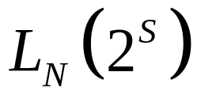



解 第一步：选择适当的正交表
这是一个四因素两水平的正交试验及分析问题，
因此要选择
型的表，且不考虑交互作用时，
，而
是满足条件的最小的正交表，
所以选用正交表
若考虑A与B、A与C的交互作用，则
，
仍然是满足条件的最小的正交表，
所以还可选用正交表
注：也可由试验次数应满足的条件来选择正交表。

Slide 9
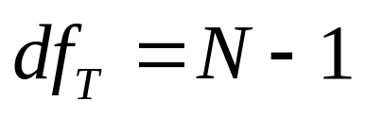
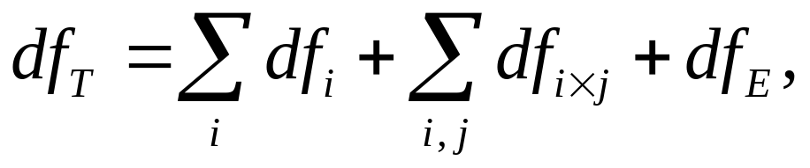
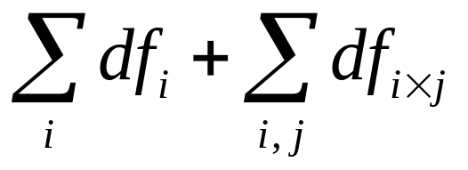
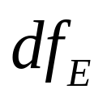
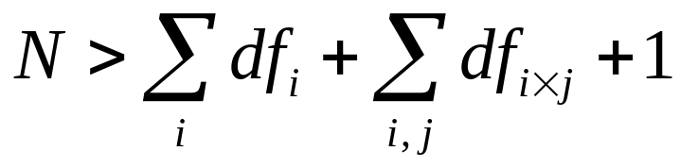
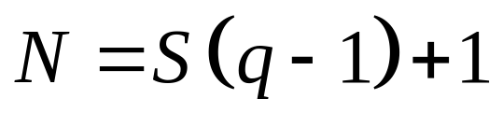
试验次数N的确定原则
由 确定。
其中：
是可求出的，而 是未知的，
确定 N，
所以一般地，由
故 N 不是唯一的。
当不考虑交互作用时：可取

Slide 10
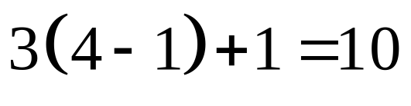
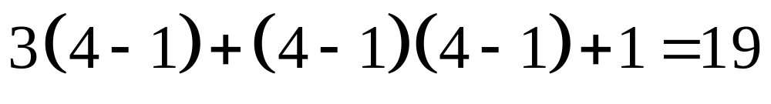
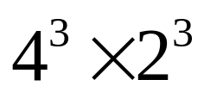
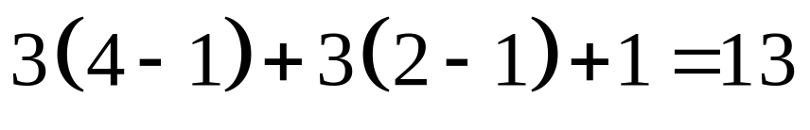
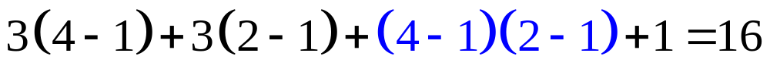
所以一般地，有
如三因素四水平 4³ 的正交试验至少应安排
次以上的试验。
如三因素四水平 4³ 并包括第一、二个因素的交互
作用的正交试验至少应安排的试验次数为
又如安排 的混合水平的正交试验至少应安排
次以上的试验。
若再加上包括第一、五个因素的交互作用的正交试验则至少应安排的试验次数为

Slide 11
第二步 表头设计——查交互作用表
如P₁₉₀ L₈（2⁷）的交互作用表
列号 1 2 3 4 5 6 7
1 （1） 3 2 5 4 7 6
表示位于第二、第四列的两因素的交互作用要放于第六列。
2 （2） 1 6 7 4 5
3 （3） 7 6 5 4
4 （4） 1 2 3
5 （5） 3 2
6 （6） 1
注意：主效应因素尽量不放交互列。如A、B因素已放C1、C2列，则C 因素就不放C3列。

Slide 12






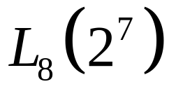
考虑交互作用A×B和A×C，则例1的表头可设计为
花菜留种的表头设计
列号 1 2 3 4 5 6 7
因子
按正交表 得试验方案：
只需将各列中的数字“1”、“2”分别理解为所填因素
在试验中的水平数，每一行就是一个试验方案。
注：第6列为空白列，当随机误差列；也可把第7列
作空白列。一般要求至少有一个空白列。

Slide 13
第三步 按所选定的正交试验方案组织试验，记录试验
结果；
见P192 表8-22
水 列 平 号 试验号 | A | B | AXB | C | AXC |  | D | 产量
 | 1 | 2 | 3 | 4 | 5 | 6 | 7
1 | 1 | 1 | 1 | 1 | 1 | 1 | 1 | 350
2 | 1 | 1 | 1 | 2 | 2 | 2 | 2 | 325
3 | 1 | 2 | 2 | 1 | 1 | 2 | 2 | 425
4 | 1 | 2 | 2 | 2 | 2 | 1 | 1 | 425
5 | 2 | 1 | 2 | 1 | 2 | 1 | 2 | 200
6 | 2 | 1 | 2 | 2 | 1 | 2 | 1 | 250
7 | 2 | 2 | 1 | 1 | 2 | 2 | 1 | 275
8 | 2 | 2 | 1 | 2 | 1 | 1 | 2 | 375

Slide 14
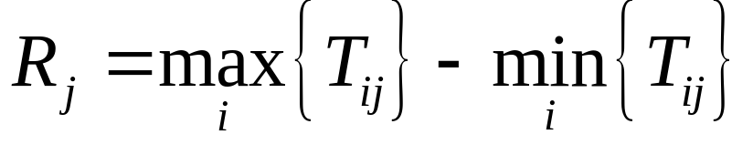
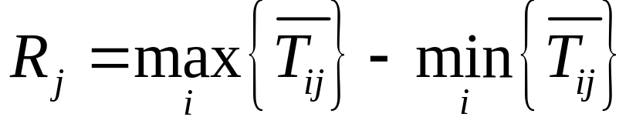
第四步 分析正交试验结果
方法1 直观分析（极差分析）
（1）计算极差，确定因素的主次顺序
第j列的极差
或
极差越大，说明这个因素的水平改变对试验结果的
影响越大，极差最大的那个因素，就是最主要的因素。
对例1来说，各因素的主次顺序为

Slide 15
（2）确定最优方案
如果不考虑交互作用，则根据各因素在各水平下的
总产量或平均产量的高低确定最优方案；如果考虑交互
作用，则取各种搭配下产量的平均数，按优化标准确定
最优方案。
本例中，不考虑交互作用，在方案A₁B₂C₂D₂最优，
但交互作用A×C是第三重要因素，所以需考虑A、C的搭
配对实验指标的影响，取A_{i}B_{j}的各种搭配的平均数，结
果是A₁与C₁ 搭配最好，故本问题的最优方案为
A₁B₂C₁D₂。

Slide 16
方法2 方差分析法
基本思想与双因素方差分析方法一致：将总的
离差平方和分解成各因素及各交互作用的离差平方
和，构造F统计量，对各因素是否对试验指标具有
显著影响，作F检验。
要求：能利用MINITAB完成正交试验的方差分析。

Slide 17
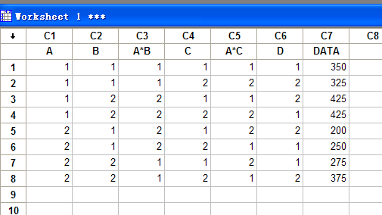
例1的上机操作
按正交表及试验结果输入数据。

Slide 18
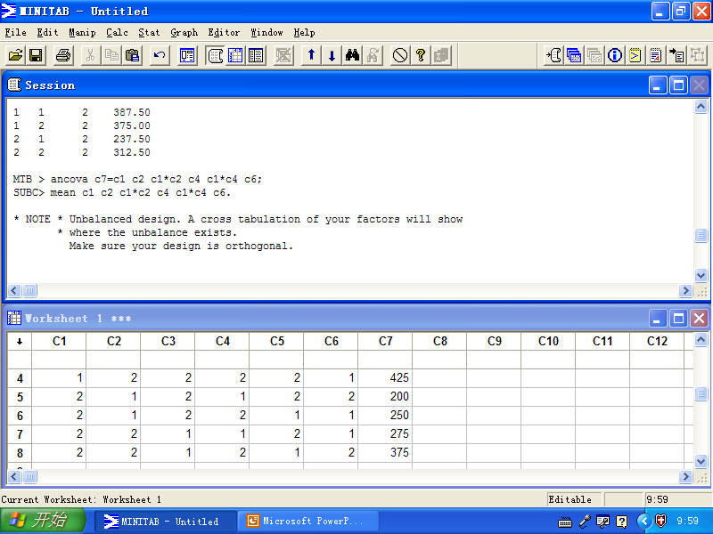
不写C3 不写C5 要表明是交互作用

Slide 19
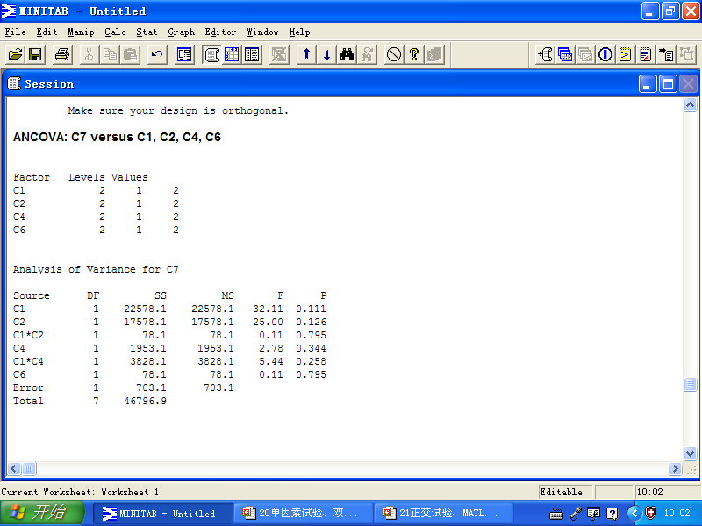
F<1 表示该因子的影响力比试验
误差更小，不必理会，（严重无统计
意义）去掉这些因子，将它们造成的
微小差异归到试验误差中（软件会自
动处理），则可突显其它因子的影响。

Slide 20
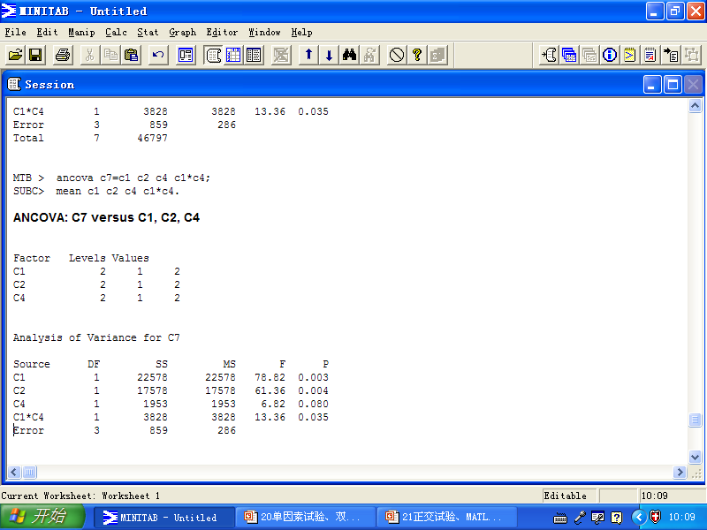
去掉C1*C2，C6后再作方差分析。

Slide 21
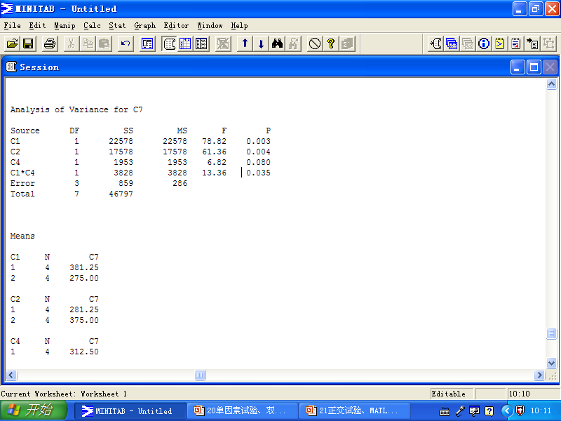
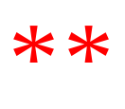


由 P 值知，因素A（C1）的影响力最大， B （ C2 ）次之，
再次之是交互作用A*C （ C1*C4 ）。按此顺序，再根据各
相关因子各水平的均值确定最优组合。

Slide 22
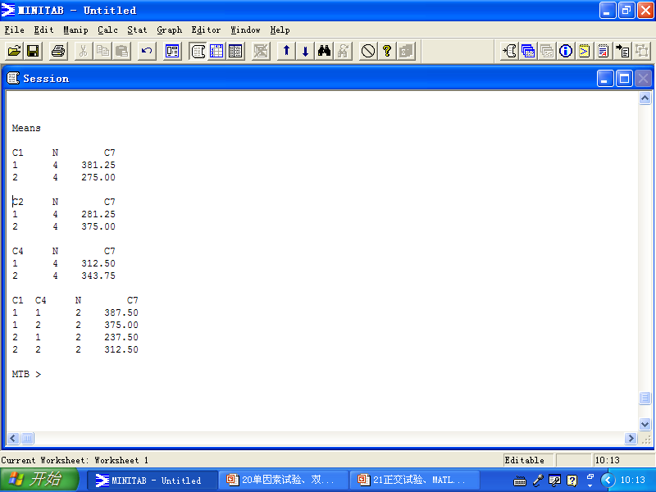
选A₁
最后，C6（D）
无统计意义，选那
一个水平都可以，
故得两最优组合：
A₁B₂C₁D₁和A₁B₂C₁D₂
选B₂
在选A₁的前题下选C₁

Slide 23
作业
P198
6(利用软件MINITAB完成方差分析法)
预习：第九章 第一节

